Slide 1






积云教育
www.usian.cn

Slide 2
H5·第15单元
主讲人：
www.usian.cn

Slide 3

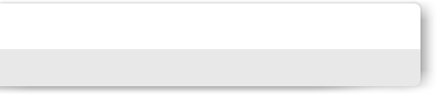

目录介绍
01
学习目标
02
内容
03
总结回顾
04
练习
www.usian.cn

Slide 4
学习目标
1.1知识目标
1、滚轮事件
2、放大镜效果
3、自定义滚动条
4、碰撞检测
www.usian.cn

Slide 5
1.滚轮事件
在当我们滚动鼠标滚轮时,就触发了鼠标的滚轮事件,常见的有通过滚轮来移动页面。 在绑定滚轮事件时,我们需要注意浏览器之间的兼容,主要是处理火狐浏览器和其他浏览器之间的兼容性。在火狐浏览器中,滚轮事件叫做: DOMMouseScroll ,其他浏览器中,滚轮事件叫做: mousewheel
www.usian.cn

Slide 6
1.滚轮事件兼容性写法
event.detail 火狐浏览器用到的属性
if(event.detail > 0){
console.log("向下滑动"+event.detail);
}else if(event.detail < 0){
console.log("向上滑动"+event.detail);
}
event.wheelDelta 非火狐浏览器用到的属性
if(event.wheelDelta > 0){
console.log("向上滚动");
}else if(event.wheelDelta < 0){
console.log("向下滚动");
}
www.usian.cn

Slide 7
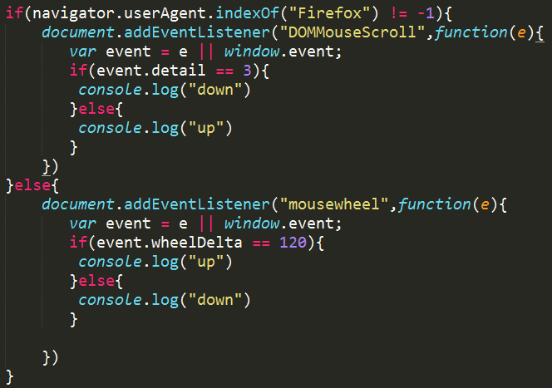
1.滚轮事件兼容性写法
www.usian.cn

Slide 8
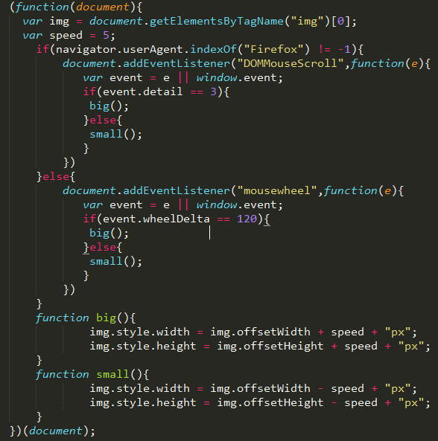
1.滚轮事件案例
滚动滚轮实现图片放大缩小
www.usian.cn

Slide 9
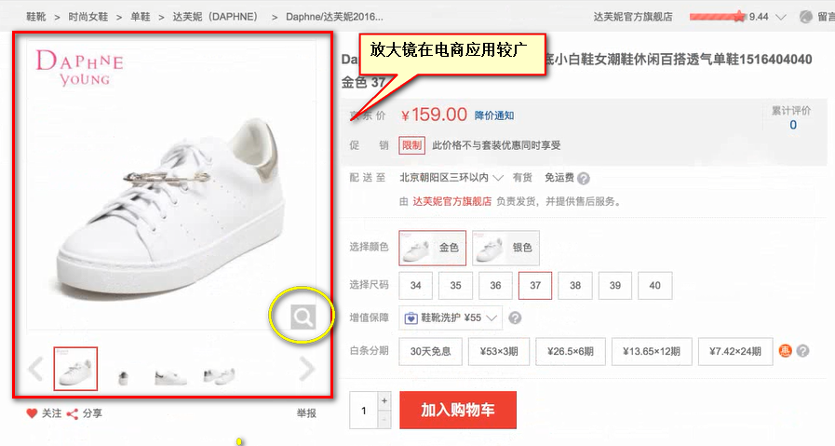
2.放大镜效果
www.usian.cn

Slide 10
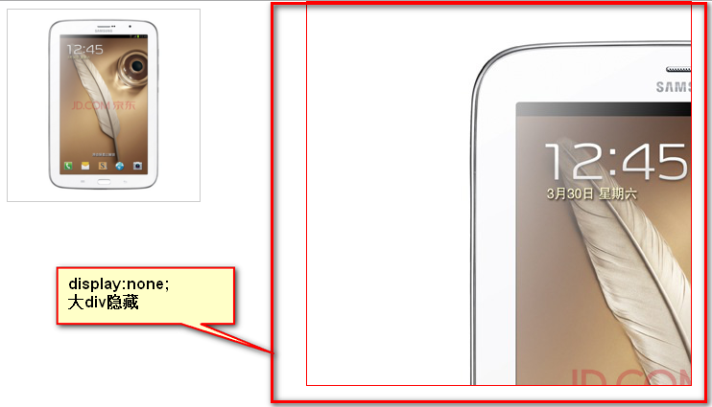
2.放大镜效果
1:给mindiv添加mousemove事件
2:当鼠标在mindiv上面移动的时，slider和maxdiv出现
3:让slider跟随鼠标移动,并且鼠标箭头在slider正中间显示
4:如果x值小于0时，让slider停留在left=0，如果x值大于(min-slider宽度)时,让slider停留在left=(min-slider宽度),y值同理
5:如果鼠标移出minDiv时，让slider和maxDiv隐藏
www.usian.cn

Slide 11
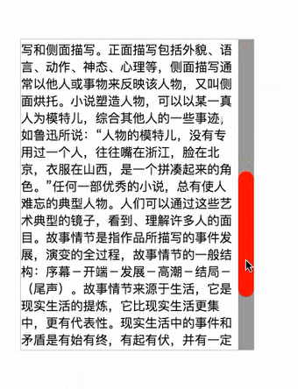
3.自定义滚动条
原理分析：
外边框的高度除以文本高度=小滑块的高度除以滑块框的高度
小滑块儿高度= 外边框的高度/文本高度*滑块儿框的高度
maxMove = scroll.offsetHeight-moves.offsetHeight;
小块儿可移动的最大距离=滚动框高度-小块儿高度
maxTxt = txt.offsetHeight-warp.clientHeight;
文本可移动的最大距离=文本高度-外边框高度
txtT = mt/maxMove*maxTxt;
文本的top值/ 文本可移动的最大距离= 小块儿的top值/小块儿可移动的最大距离
www.usian.cn

Slide 12
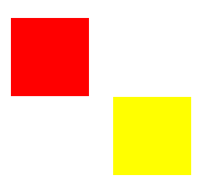
4.碰撞检测
a
检测两个矩形是否发生了碰撞,就是检测矩形的上下
左右四个边是否发生重叠交叉。以下是发生碰撞的条
件（假设a为碰撞物体，b为被碰撞物体）:
红盒子与黄盒子的左上侧碰撞
红盒子与黄盒子的左下侧碰撞
红盒子与黄盒子的右上侧碰撞
红盒子与黄盒子的右下侧碰撞
b
www.usian.cn

Slide 13
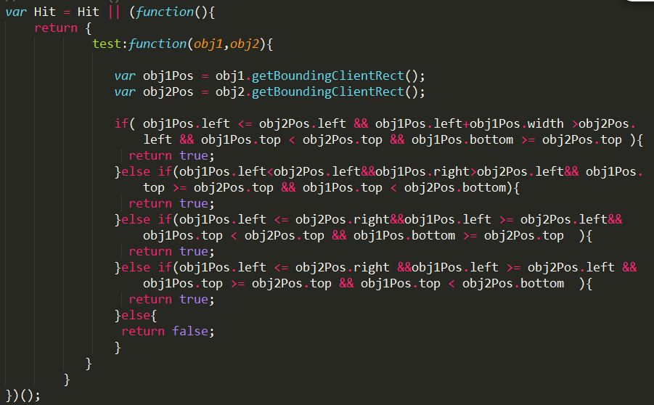
4.碰撞检测代码实现
www.usian.cn

Slide 14
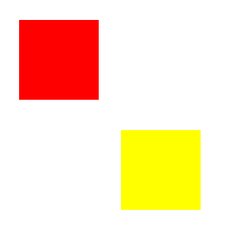

4.练习
拖动小块儿移动，与另一个小块儿发生碰撞，碰撞过后改变小块儿的背景颜色
www.usian.cn

Slide 15
THANKS
www.usian.cn
本课程版权归积云教育独家所有
未经书面同意私自录制、转载等行为均属违法行为
积云教育将保留所有追责权利

